Slide 1
Многообразие плоских червей
Урок биологии 7 класс
Учитель биологии Калижанова Роза Калдышевна
2017 год

Slide 2
Взаимопроверка
№ вопроса | Верный ответ
1 | Б
2 | В
3 | А
4 | Б
5 | Б

Slide 3
Критерии оценивания
5 – без ошибок
4 – 1 ошибка
3 – 2 ошибки
2 – 3 и более ошибок

Slide 4
Классификация плоских червей
Известно около 13 тысяч видов плоских червей,
объединенных в 10 классов. Три основных класса изучаем в школе

Slide 5
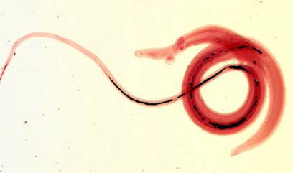
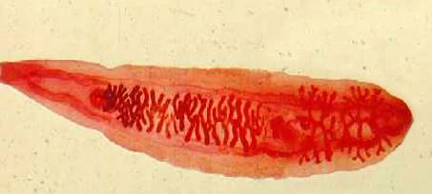
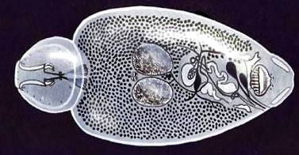
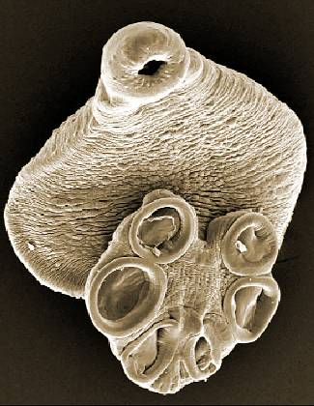
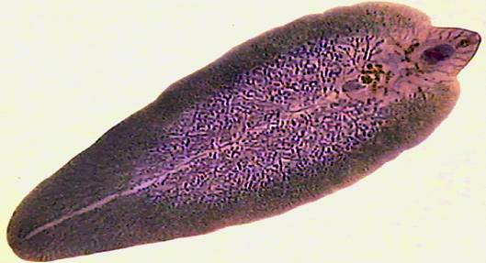
Класс Сосальщики
Китайская двуустка
Кровяная двуустка
Печеночный
сосальщик

Slide 6
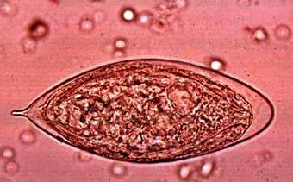
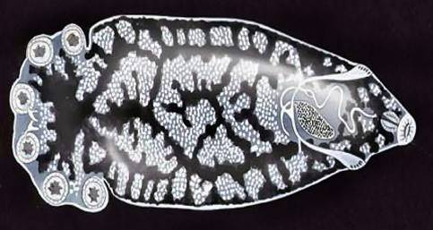
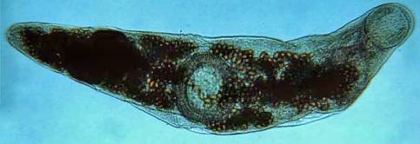
Класс Сосальщики
Листовидная форма;
Две или более присосок (питание и прикрепление);
Полости тела нет;
Разветвленный кишечник;
Все эндопаразиты;
4000 видов;
Кутикула.
Кровяная двуустка
Многоуст
Паразит тихоокеанской сельди

Slide 7
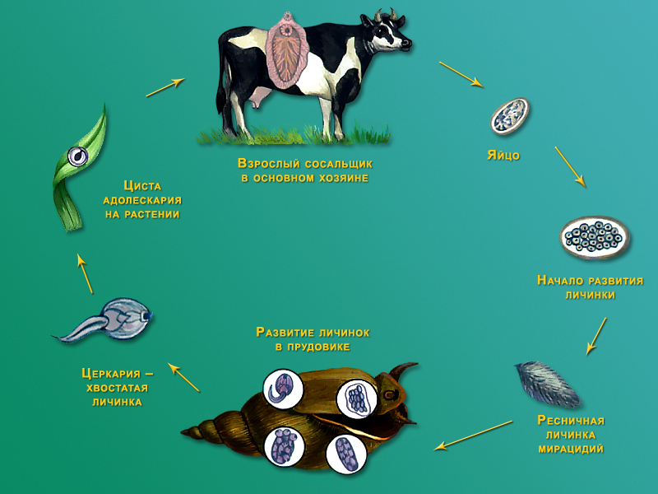
1
2
3
4
5
6

Slide 8
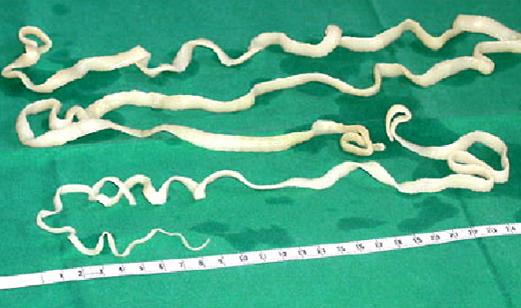
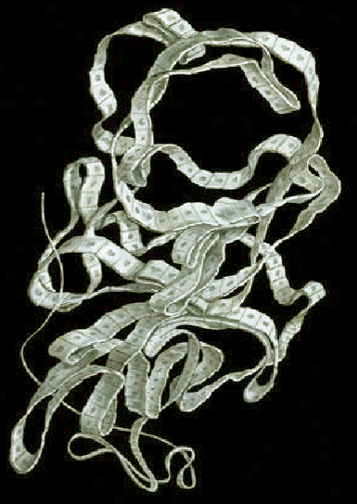
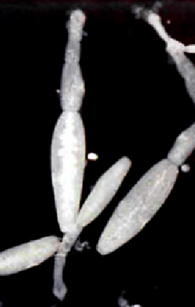
Класс Ленточные черви
Бычий цепень
Широкий лентец
Эхинококки

Slide 9
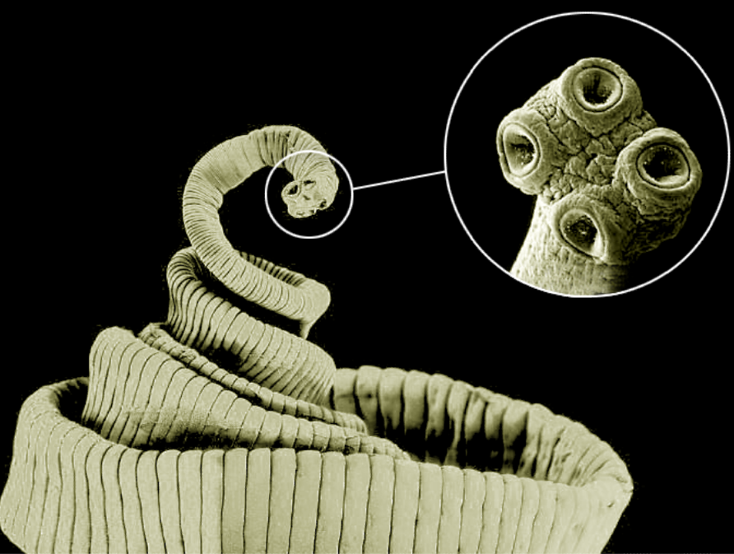
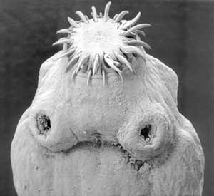
Головка бычьего цепня
Головка солитера

Slide 10
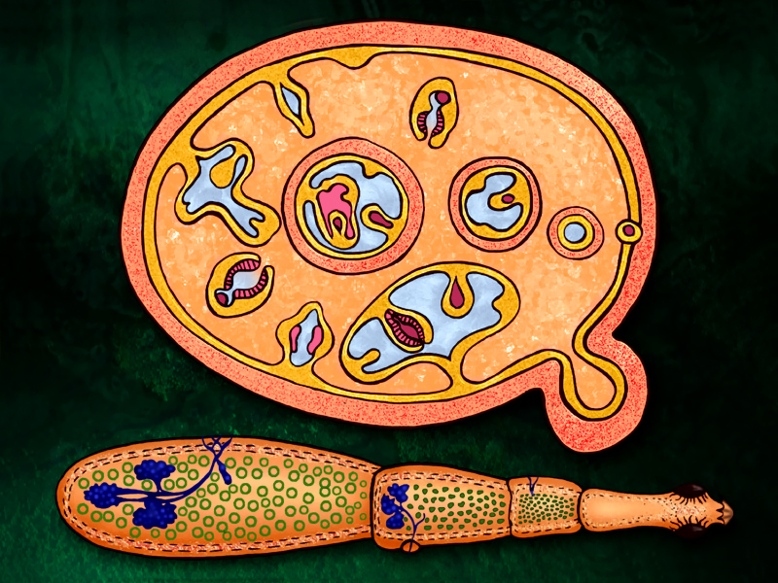
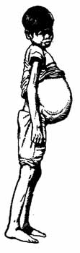
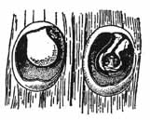
Финны эхинококка и свиного цепня

Slide 11
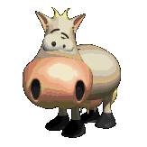
Вопросы для мини – проекта.
Кто является окончательным и промежуточным хозяином червя?
Где поселяются личинки и взрослые особи?
Каковы пути заражения?
Какие меры профилактики заражения данным паразитическим червем вы можете предложить?

